Slide 1
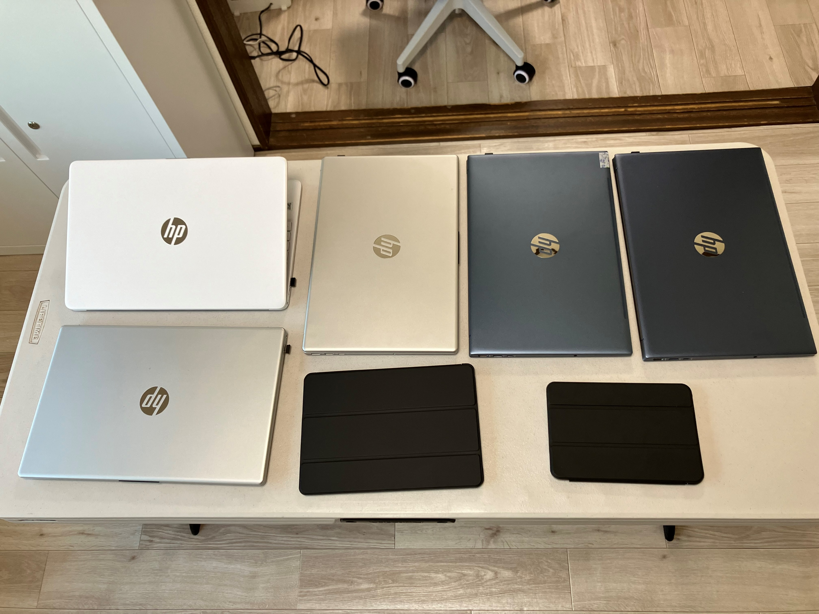


令和５年度（令和４年度からの繰越分）障がい福祉分野のICT導入支援事業
【法人名】特定非営利活動法人
ぷちとまとの会
【事業所名】放課後等デイ―ビス
ぷちとまと
【提供サービス】放課後等デイサービス
相談支援
導入により放課後等デイサービスと相談支援事業の記録を一元的に管理する
導入機器等の内容
パソコン：5台
タブレット：2台
ソフトウェア（☑記録 ☑情報共有 ☑請求 □勤怠管理 □シフト表作成 □人事給与）
→現場での支援記録や利用者台帳を入力することにより、個別支援計画や業務記録表
に自動反映することができ、個別支援計画等の記録を一元的に管理できるソフトウェア
導入の理由（抱えていた課題）
・相談支援専門員の相談業務においてアセスメントや計画の作成を行うための訪問・聞き取りを紙媒体で行うと、訪問回数が増え、移動時間のロスもあり、業務の効率が悪い。
・相談支援業務の支援記録の作成において、利用者情報等をその都度手入力で行っており、支援 記録の作成に時間がかかっている。
・支援情報等が個別に管理されており、一元管理できておらず引継ぎが困難。
・放課後等デイサービスの個別支援計画の作成等において、業務日誌・活動記録・連絡帳等からの転記作業が多く、作業に関わるスタッフの労働時間や人数が多く費やされている。

Slide 2
【法人名】特定非営利活動法人
ぷちとまとの会
【事業所名】放課後等デイ―ビス
ぷちとまと
【提供サービス】放課後等デイサービス
相談支援
令和５年度（令和４年度からの繰越分）障がい福祉分野のICT導入支援事業
導入により手書きから入力によりスタッフの業務時間が削減できつつある
導入の効果（詳細）
相談支援において、訪問時の聞き取り、会議記録をタブレットに入力することで帰所後の作業時間を削減できた。
放課後等デイサービスの支援記録作成において、手書きからタブレット入力に変わることにより、業務時間が削減され、利用者との関わりの時間を増やすことができている。
年間業務時間削減率： ４８．６％
→現場での利用者との関わりが増え、スタッフの残業時間の削減につながった。
年間作成文書削減率： ４７．６％
費用縮減額： 13万円
→これにより確保できたお金を「利用者の教材や玩具等」へ充当した！

Slide 3
令和５年度（令和４年度からの繰越分）障がい福祉分野のICT導入支援事業
【法人名】特定非営利活動法人
ぷちとまとの会
【事業所名】放課後等デイ―ビス
ぷちとまと
【提供サービス】放課後等デイサービス
相談支援
導入により相談支援と放課後等デイサービスとの情報共有できている
導入の進め方
①スタッフ会議にて課題の整理
②スタッフ会議にて必要な機器の検討・決定
〈工夫した点〉
・スタッフみんなで困っていることや改善したいことを話し合った。
・ソフトウェアを導入している事業所に聞き取りを行い参考にした。
職員の声
〈良かった点〉
・相談支援と放課後等デイサービスが同じシステムを使い共有フォルダで利用者について情報共有できている。
・iPadで日々の活動の様子等を動画撮影しPCへスムーズに保存できる。
〈他に導入したい機器等とその理由〉
・放課後等デイサービス保護者連絡用アプリ：紙の連絡帳の確認印
その他書類の確認印はデジタルサインへ移行（安全な送迎を優先）

